Slide 1

ОТЧЁТ О РАБОТЕ за 2025 год
МАУ «Культура – Сервис»
(Муниципальное автономное учреждение «Культура-Сервис»)

Slide 2
Предметом деятельности учреждения являются:
централизованное предоставление услуг по уборке (ОКВЭД 81.22), обслуживанию производственных помещений муниципальных и других учреждений и организаций, находящихся на территории Заларинского муниципального округа Иркутсткой области;
техническое, организационное, хозяйственное, транспортное обеспечение их деятельности;
текущий ремонт зданий муниципальных учреждений и организаций;
осуществление перевозки пассажиров сухопутным транспортом по заказам (ОКВЭД 49.39.3) – введен 12.12.2022 г.

Slide 3
Учредителем учреждения является Заларинский муниципальный округ Иркутской области.
Функции и полномочия учредителя возложены на Комитет по управлению муниципальным имуществом Заларинского муниципального округа Иркутской области.
Учреждение осуществляет деятельность в соответствии с муниципальным заданием учредителя. Финансовое обеспечение выполнения муниципального задания осуществляется за счет средств, выделенных ему учредителем.
Также учреждение вправе сверх установленного муниципального задания оказывать услуги, относящиеся к основным видам деятельности – получать доходы от платной деятельности.

Slide 4
ДОХОДЫ за 3 года
( в тыс. руб.)

Slide 5
СТРУКТУРА ДОХОДОВ
(в тыс. руб.)

Slide 6
СТРУКТУРА ДОХОДОВ ОТ ПЛАТНОЙ ДЕЯТЕЛЬНОСТИ (в тыс. руб.)
Дебиторская задолженность по доходам от платной деятельности на
31.12.25 г. составила 2 410 105,46 рублей, в том числе:
№ | Наименование организации | Сумма
1. | АО "Иркутскнефтепродукт" (вывоз ЖБО и услуги по подвозу воды) | 54 528,00
2. | БАЙКАЛ ООО СК (услуги по подвозу воды) | 67 950,00
3. | МКУ Благоустройство Заларинского МО (вывоз ЖБО) | 62 016,00
4. | МБУК Мойганский КИЦД "Звёздный" (вывоз ЖБО) | 50 600,00
5. | МБУК "Ханжиновский ЦИКД и СК"(текущая задолженность по взносам с заработной платы) | 964 600,26
6. | ООО "Управляющая компания "Гарант" (услуги по откачке ЖБО) | 272 733,16
7. | МБУК "Моисеевский ЦИКД и СД" (текущая задолженность по взносам с заработной платы) | 723 634,04
8. | ОГКУ Кадровый центр Иркутской области (услуги по вывозу ЖБО) | 1 744,00
9. | ООО ПКФ "Саяны" (услуги по вывозу ЖБО) | 10 464,00
10. | ФБУЗ "Центр гигиены и эпидемиологии в Иркутской области" (услуги по вывозу ЖБО) | 13 048,00
11. | Межрайонное управление №3 (услуги по вывозу ЖБО) | 2 180,00
12. | ООО "Агрохолдинг" (услуги по вывозу ЖБО) | 186 608,00
 | Итого: | 2 410 105,46

Slide 7
РАСХОДЫ ЗА 3 ГОДА
(в тыс. руб.)
Приобретение легкового автомобиля,
строительного оборудования

Slide 8
СТРУКТУРА КАССОВЫХ РАСХОДОВ СУБСИДИИ НА ВЫПОЛНЕНИЕ МУНИЦИПАЛЬНОГО ЗАДАНИЯ В 2025 ГОДУ (в тыс. руб.)
(запчасти)
(топливо и уголь)
Всего за 2025 год
68 208 тыс. руб.
(техобслуживание ТС)
(нечистоты)

Slide 9
СТРУКТУРА НАЧИСЛЕННОЙ ЗАРАБОТНОЙ ПЛАТЫ в 2025 ГОДУ
(в тыс. руб.)(включая страховые взносы)
(2,86 %)
(2,61 %)
(4,62 %)
(2,66 %)
(1,06 %)
(0,97%)
(6,25 %)
(31,73 %)
(15,41 %)

Slide 10
СТРУКТУРА РАСХОДОВ ПО ПЛАТНОЙ ДЕЯТЕЛЬНОСТИ В 2025 ГОДУ (в тыс. руб.)
(запчасти, канцелярия)
(приобретение и обслуживание ПО,
сдача БАК-анализов)
(приобретение инструмента и оборудования
для работы бригад)
(ремонт оборудования, Тагнинская вода)

Slide 11
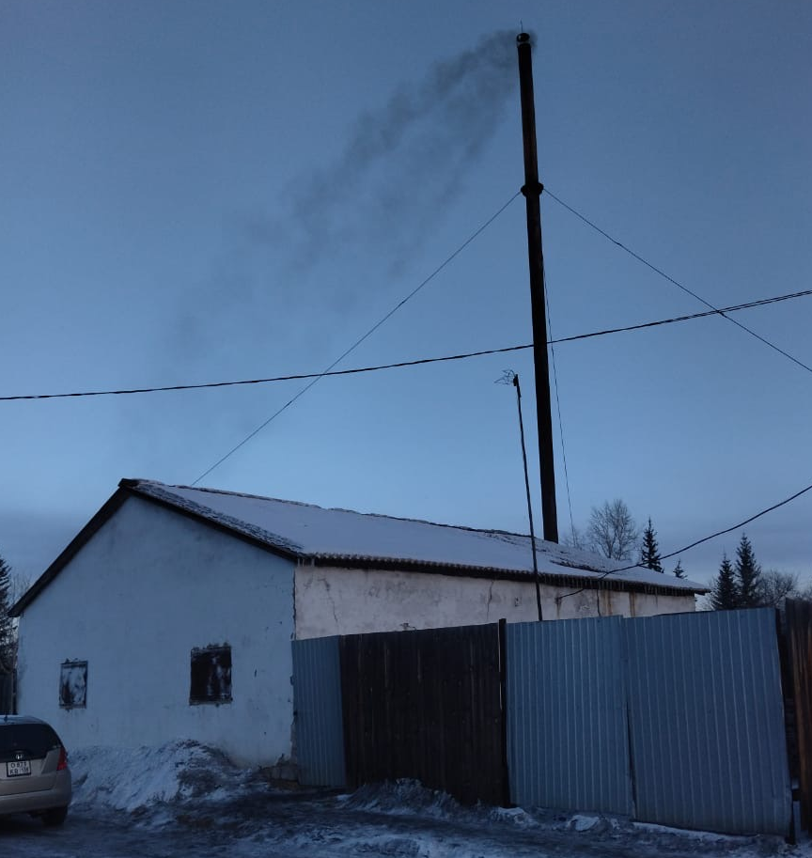
В оперативном управлении учреждения находится котельная МБОУ Бажирская ООШ, затраты на содержание котельной в 2025 году составили:
Вид затрат | Сумма (тыс.руб)
Заработная плата | 2 097
Уголь | 446
Коммунальные платежи | 167
Косметический ремонт | 3
Итого: | 2 713

Slide 12
Численность работников ( на 31.12.2025г)
(12,5 ставок – 10,92,5%)
(51 ставка – 44,5%)
(5,25 ставок - 6%)
(3 ставки - 3,5%)
(4 ставки – 4,5%)
(4 ставки - 4,5%)
(1 ставка - 1%)
(2,5 ставки - 3%)
(1 ставка - 1%)
(16,5 ставок – 18,5%)
(6,5 ставок - 7,5%)
(5,3 ставки - 6%)
(0,5 ставки - 0,5%)
(1 ставка - 1%)
Общая штатная численность - 114,5 ед.;
Фактическая численность - 101 ед.;
Количество открытых вакансий – 13 ед.;
Коэффициент занятости -88,6%
Текучесть кадров – 92% (принято 100 человек, уволено 92)
За отчётный период наблюдается увеличение общей численности на 25 единиц. Основные причины: введение новых штатных единиц и приём новых сотрудников.

Slide 13
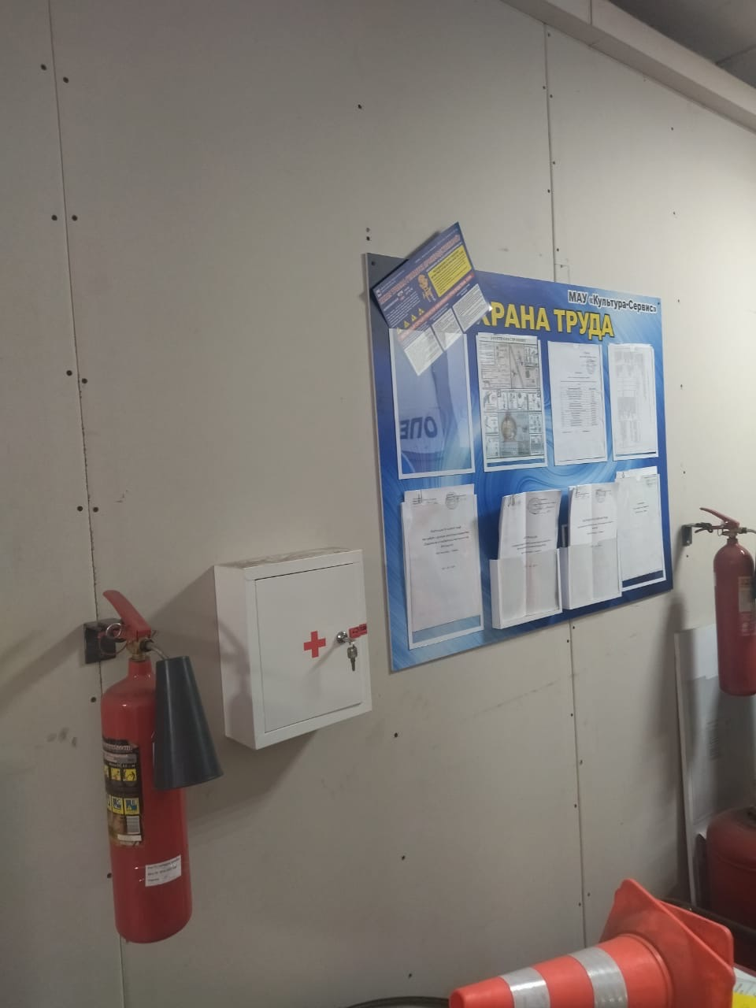
В целях улучшения условий и охраны труда, в нашем учреждении проводятся следующие мероприятия:
Организация обучения, проверок знаний по ОТ;
Проведение инструктажей по ОТ: (вводный; первичный инструктаж на рабочем месте; повторный и целевой);
Обновления уголка по ОТ;
Приобретение спецодежды и спецобуви;
Приобретение СИЗ;
Приобретение медицинских аптечек;
Проверка инструмента на диэлектрическую прочность;
Приведение естественного и искусственного освещения на рабочих местах, бытовых помещениях к установленным нормам;
Улучшение условий труда сварщиков (строительство сварочного цеха);
Обновление инструкций по ОТ.
Проведение плановых медицинских осмотров всех сотрудников организации, а также предрейсовых и послерейсовых медицинских обследований водителей.
Возмещение затрат на охрану труда за счёт средств Фонда пенсионного и социального страхования не проводилось, в связи с наступлением страхового случая.

Slide 14
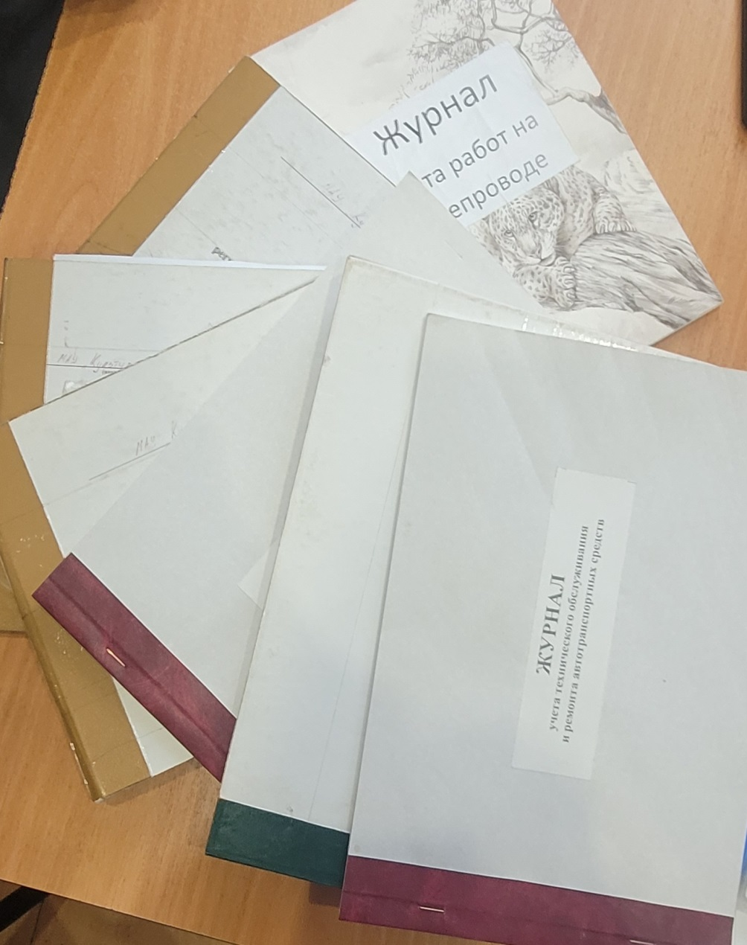
Для учёта и регистрации работ, связанных с соблюдением требований охраны труда и техники безопасности, ведутся журналы по охране труда:
1. Журнал регистрации инструктажа на рабочем месте
2. Журнал учета инструкций по охране труда
3. Журнал регистрации вводного инструктажа
4. Журнал учета присвоения группы I по
электробезопасности не электротехническому персоналу
5. Журнал регистрации несчастных случаев на
производстве
6. Журнал регистрации проверки знаний требований
охраны труда
7. Журнал регистрации вводного противопожарного
инструктажа
8. Журнал регистрации инструктажа по пожарной
безопасности
9. Журнал учета обучения по охране труда
10. Журнал учета первичных средств пожаротушения
11. Журнал учета проверяющих (проверок)
12. Журнал регистрации наряд-допусков на работы
повышенной опасности
13. Журнал учета и осмотра такелажных средств.
14. Журнал учета выдачи, проверки и испытания
электроинструмента.
15. Журнал учета микротравм.
16. Журнал учета и выдачи спецодежды
17. Журнал учета ежедневной производимой работы
18. Журнал учета движения путевых листов
19. Журнал учета работ на путепроводе.
20. Журнал учета повышения квалификации.

Slide 15
В целях контроля и учёта различных процессов, связанных с эксплуатацией транспорта и соблюдением норм БДД, в учреждении ведутся журналы по БДД:
1. Журнал учета вводного инструктажа по БДД;
2. Журнал учета инструкций по БДД;
3. Журнал учета нарушений по БДД;
4. Журнал учета ежегодных занятий водителей;
5. Журнал учета мероприятий по предупреждению ПДД;
6. Журнал проверок по БДД;
7. Журнал учета инструктажей водителей по БДД;
8. Перечень операций при выпуске автомобиля на линию;
9. Журнал учета ТО автомобиля.

Slide 16
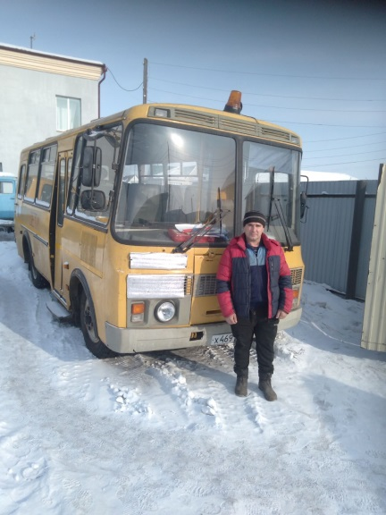
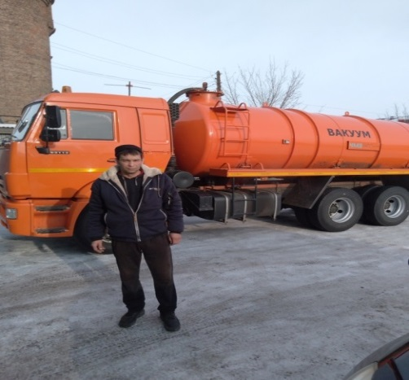
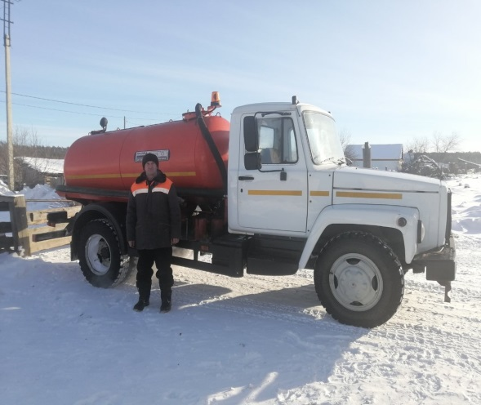
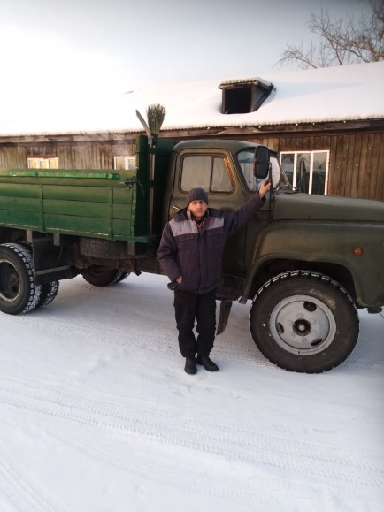
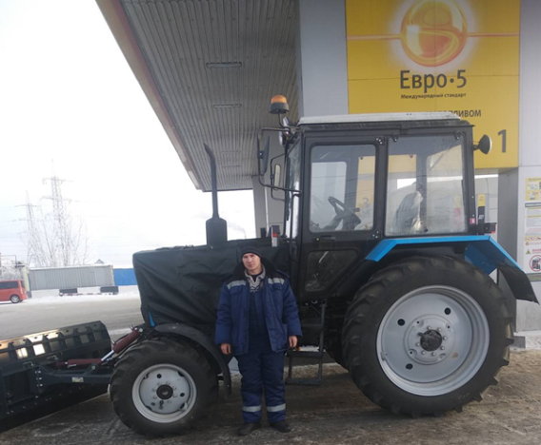
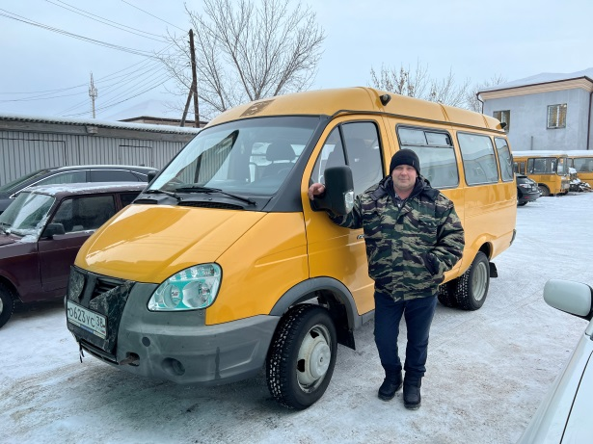
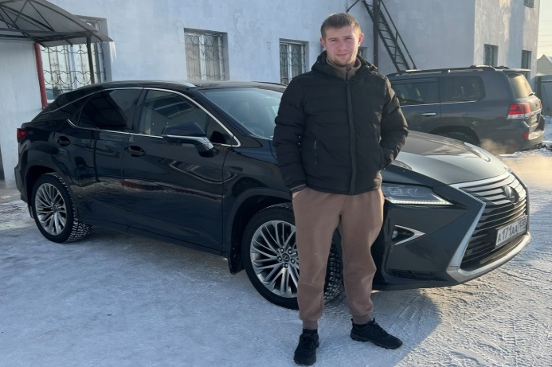
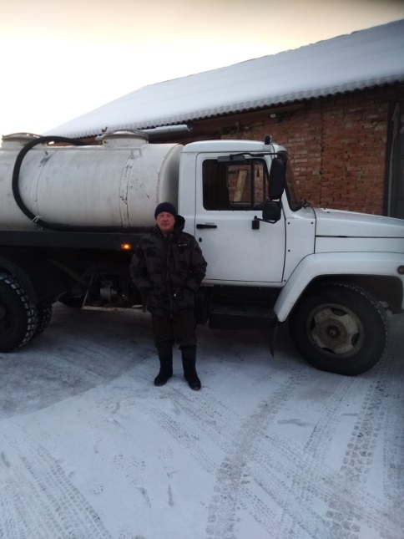
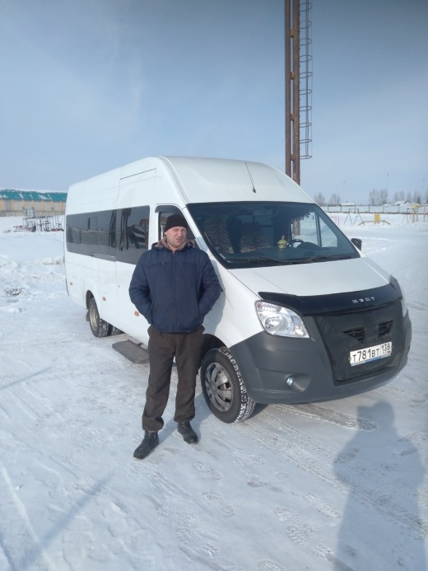
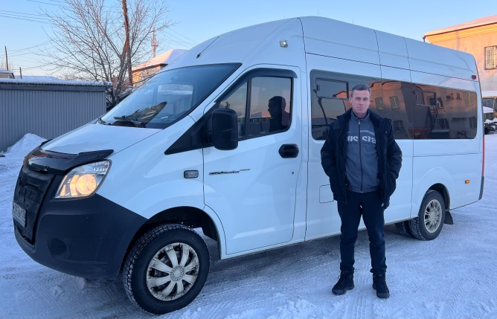
ТРАНСПОРТНЫЕ ПЕРЕВОЗКИ ОБЕСПЕЧИВАЕТ КОМАНДА
ВОДИТЕЛЕЙ
в учреждении 18 единиц техники, 11 водителей и 1 тракторист
(за 2025 г. выписано 3440 путевых листов)

Slide 17
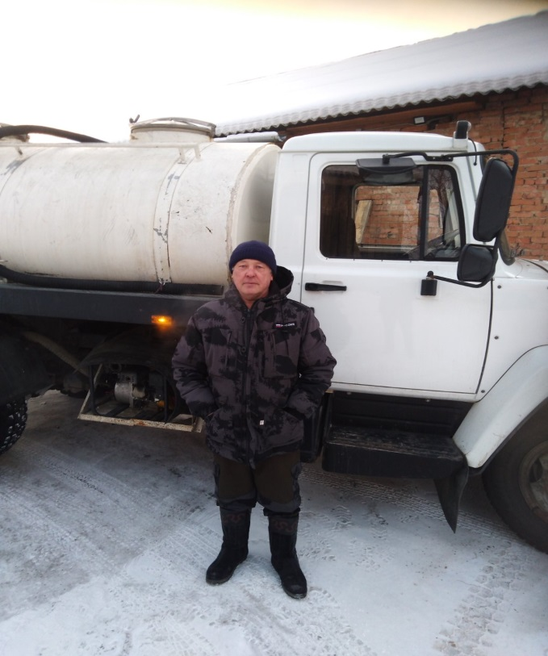
ПОДВОЗ ВОДЫ
Подвоз воды в учреждения Заларинского района осуществляется по предварительным заявкам учреждений, с которыми заключены соглашения.
Техническую воду возим:
3 раза в неделю в Минеевскую НОШ;
3 раза в неделю на АЗС №108.
В зимний период осуществляется заливка 2 кортов. В летний период, в связи с пожароопасным периодом, автомобиль находится в режиме дежурства.
Бажирскому территориальному поселению осуществлялся подвоз питьевой воды за пользование автомобилем (1 раз в неделю).

Slide 18

УСЛУГИ ПО ВЫВОЗУ ЖБО
Автомобиль Камаз 7074А6 (Автоцистерна вакуумная) – объём бочки 12 куб. м. Количество рейсов в 2025 году – 1315 – это 15 780 куб.м. ЖБО.
Количество рейсов за год
В денежном эквиваленте
15 780 куб.м. ЖБО это:
6 880 080,00 рублей
(436 рублей за 1 куб. м. согласно калькуляции)
2 063 502,00 рубля – фактический доход от
оказания платных услуг за 2025г
Затраты на содержание автомобиля
Вид затрат: | Сумма (руб.)
Заработная плата (вкл. НДФЛ, страховые взносы, отпускные) | 1 030 237,22
Предрейсовый медицинский осмотр водителя | 10 824,00
Годовая сумма транспортного налога | 23 800,00
Годовая сумма страховой премии ОСАГО | 18 162,40
Затраты на топливо | 1 270 874,00
Затраты на расходные материалы (масла, смазки) | 92 630,00
Запчасти (в том числе цистерна 950 000 руб) | 1 237 821,00
Приобретение автошин (8 колёс) | 229 440,00
ИТОГО: | 3 913 788,62

Slide 19

Услуги по вывозу ЖБО
Автомобиль ГАЗ-САЗ-39014-10 (Машина вакуумная) – объём бочки 3,9 куб. м.
Количество рейсов за 2025 год –
1 621 – это 6 322 куб.м. ЖБО.
В денежном эквиваленте
6 322 куб.м. ЖБО это:
3 678 013,00 рублей
(581,78 руб. за 1 куб. м. согласно калькуляции)
Затраты на содержание автомобиля
Вид затрат: | Сумма (руб.)
Заработная плата (вкл. НДФЛ и страховые взносы) | 631 107,39
Предрейсовый медицинский осмотр водителя | 10 824,00
Годовая сумма транспортного налога | 3 125,00
Годовая сумма страховой премии ОСАГО | 12 055,94
Затраты на топливо | 916 376,44
Затраты на расходные материалы (масла, смазки) | 42 000,00
Запчасти | 83 641,00
ИТОГО: | 1 699 129,77
Количество рейсов за год

Slide 20
Сравнительная характеристика по содержанию автомобилей для вывоза ЖБО
 | Камаз 7074А6 | ГАЗ-САЗ-39014-10
Вывезено ЖБО | 15 780 м3 | 6 322 м3
Пробег за 2025 год | 23 473 км. | 40 240 км.
Вид затрат (тыс. руб.):
Заработная плата (вкл. НДФЛ, страховые взносы, отпускные) | 1 030 237,22 | 631 107,39
Предрейсовый медицинский осмотр водителя | 10 824,00 | 10 824,00
Годовая сумма транспортного налога | 23 800,00 | 3 125,00
Годовая сумма страховой премии ОСАГО | 18 162,40 | 12 055,94
Затраты на топливо | 1 270 874,00 | 916 376,44
Затраты на расходные материалы (масла, смазки) | 92 630,00 | 42 000,00
Запчасти | 1 237 821,00 (в т.ч. 950 тыс. цистерна) | 83 641,00
Приобретение комплекта шин | 229 440,00 | -
ИТОГО (руб.): | 3 913 788,62 | 1 699 129,77
Потенциальная прибыль (руб.) | 6 880 080,00 | 3 678 013,00

Slide 21

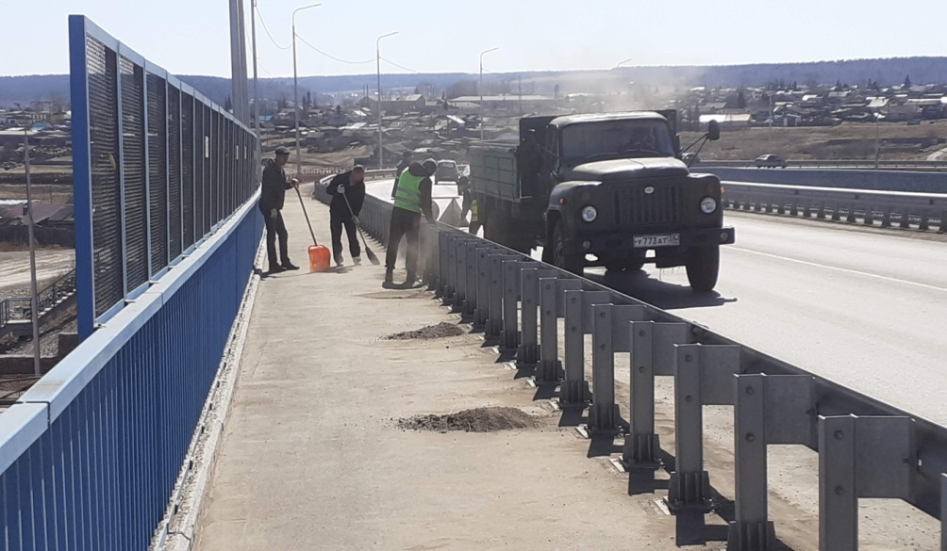
Услуги грузового автомобиля
Работа автомобиля ГАЗ 53-12 осуществляется по предварительным заявкам учреждений Заларинского района, с которыми заключены соглашения. В основном это вывоз мусора с территорий школ, подвоз мебели / крупной бытовой техники, пиломатериалов.
Во время работы бригады строителей и сантехников осуществляется подвоз крупных материалов необходимых для работы (стройматериалы, ПГС, сантехника, трубы и прочее).
Осуществляется помощь при вывозе мусора при уборке дорог и кюветов.
Водитель грузового автомобиля помогает производить погрузочно/разгрузочные работы.
Затраты на содержание автомобиля
Вид затрат: | Сумма (руб.)
Заработная плата (вкл. НДФЛ и страховые взносы) | 653 691,52
Предрейсовый медицинский осмотр водителя | 10 868,00
Годовая сумма транспортного налога | 2 875,00
Годовая сумма страховой премии ОСАГО | 8 767,21
Затраты на топливо | 229 871,9
Затраты на расходные материалы (масла, смазки) | 15 051,00
Запчасти | 38 641,00
ИТОГО: | 959 765,63

Slide 22
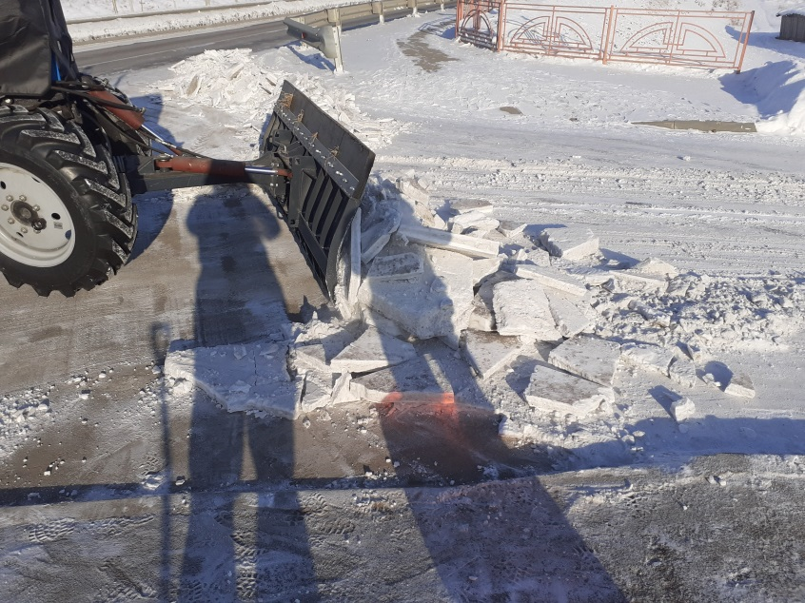
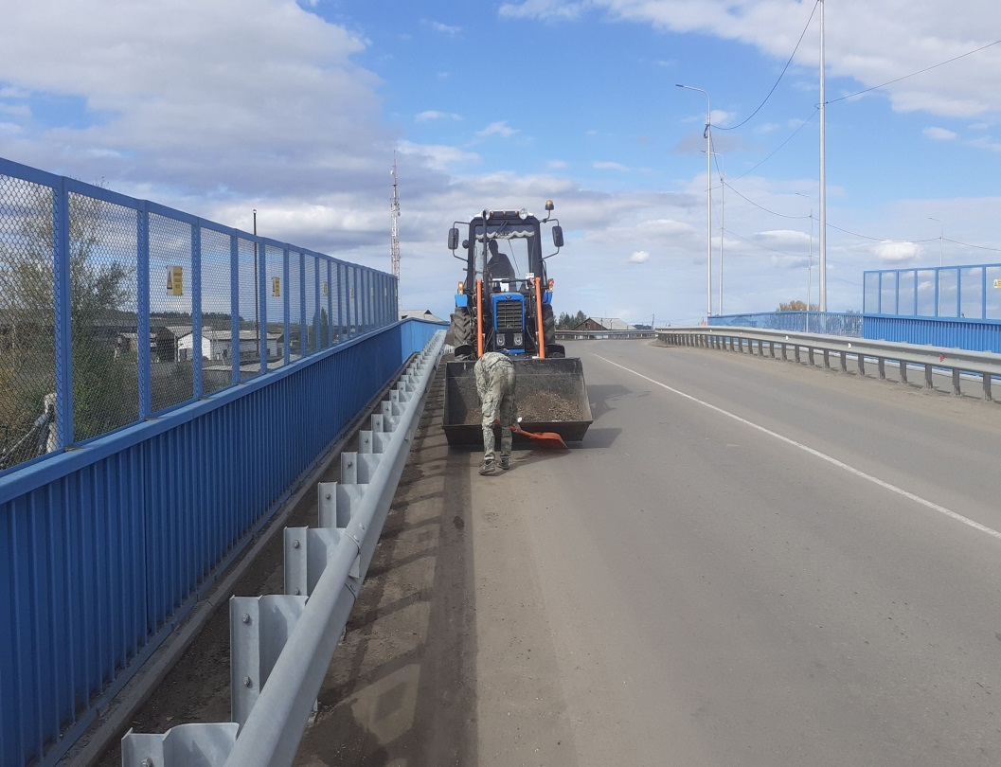
Услуги трактора
Трактор Беларус МТЗ 82.1 осуществляет обслуживание Заларинского путепровода и участков автомобильных дорог, ведущих к деревне Хотхор, оздоровительному лагерю «Орлёнок», деревне Ленденёво, микрорайону Северный, а также посёлку Делюр. Общая протяженность обслуживаемых маршрутов составляет 150 километров, из которых 22 километра предназначены для уборки территории.
Затраты на содержание автомобиля
Вид затрат: | Сумма (руб.)
Заработная плата (вкл. НДФЛ и страховые взносы) | 796 224,68
Предрейсовый медицинский осмотр водителя | 10 868,00
Годовая сумма транспортного налога | 1 224,00
Годовая сумма страховой премии ОСАГО | 8 767,21
Затраты на топливо | 548 392,00
Затраты на расходные материалы (масла, смазки) | 20 000,00
Запчасти | 38 641,00
ИТОГО: | 1 424 116,89

Slide 23


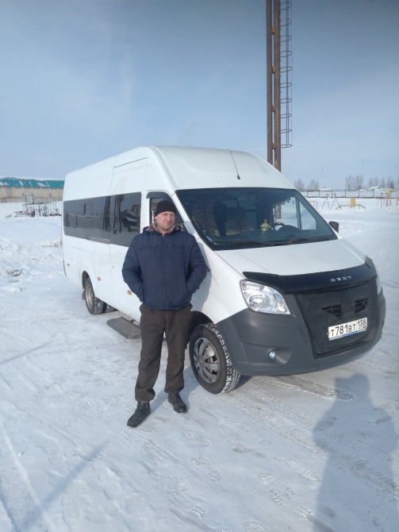
Пассажирские перевозки
Пассажирские перевозки осуществляются автобусами Луидор 225033 2017 г.в., GAZelle NEXT 2019 г.в. и автобусом ПАЗ 32053-70 2011 г.в.
В организации имеется лицензия на осуществление пассажирских перевозок. Пассажирские перевозки осуществляются по заявкам учреждений Заларинского района.
С 1 сентября 2023 года по настоящее время автобус ПАЗ 32053-70 осуществляет подвоз детей, учащихся второй школы р.п. Залари в школу с. Бажир, в связи проведением капитального ремонта школы № 2.
Автобусы GAZelle NEXT и Луидор работают по заявкам спортсменов (54 заявки за 2025 год) и КДН (1 раз в месяц). Так же осуществляют работу по заявкам администрации Заларинского муниципального округа Иркутской области и работников учреждений культуры.

Slide 24
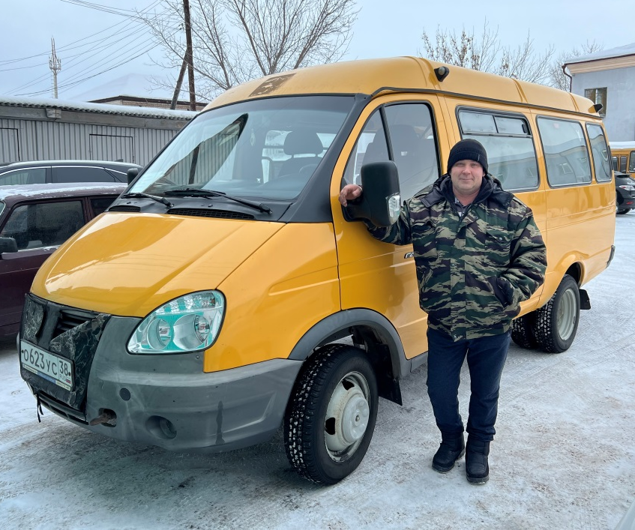
Пассажирские перевозки
В марте 2023 года был запущен маршрут для осуществления регулярных пассажирских перевозок по маршруту Залари-Новочеремхово-Ремезовск на автомобиле ГАЗ – 322121 (11 посадочных мест). Перевозка осуществляется 3 раза в неделю – понедельник, среда, пятница по расписанию. Минимальная цена проездного билета 35 рублей, а максимальная - 300 рублей. Доход от данного маршрута, за 2025 г., составил – 245 310 рублей.
Вид затрат: | Сумма (руб.)
Заработная плата (вкл. НДФЛ и страховые взносы) | 840 176,31
Предрейсовый/послерейсовый медицинский осмотр водителя | 21 736,00
Годовая сумма транспортного налога | 2 120,00
Годовая сумма страховой премии ОСАГО | 8 980,00
Затраты на топливо | 287 655,84
Затраты на расходные материалы (масла, смазки) | 15 051,00
Приобретение комплекта шин и дисков | 43 574,00
Запчасти | 45 641,00
ИТОГО: | 1 264 934,15
Так же на данном автомобиле осуществляются работы по заявкам спортсменов и КДН.

Slide 25
Затраты на ГСМ за 3 года
(в тыс. руб.)

Slide 26
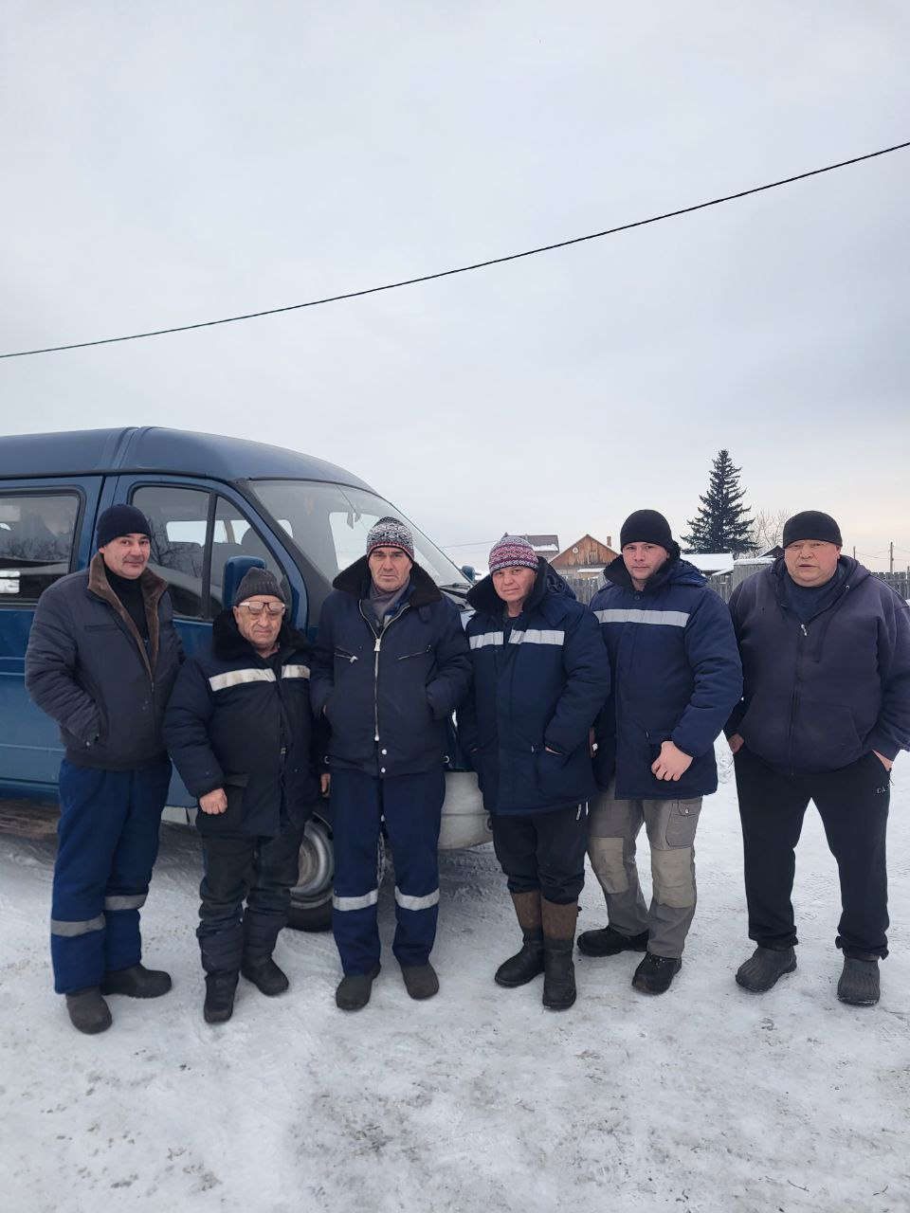
В учреждении функционирует бригада сантехников
За прошедший год бригада успешно выполнила все поставленные задачи, обеспечив бесперебойную работу систем отопления, водоснабжения и канализации.
Бригадой сантехников выполнено 128 заявок, произведен монтаж канализационных труб общей протяженностью 118 погонных метров, также выполнен монтаж ХВС и ГВС в объеме 440 погонных метров, установлено 67 единиц сантехники , включая мойки, раковины, ванны, унитазы и водонагреватели. Бригадой установлено и отремонтировано 11 насосных станций, 32 радиатора и 10 центробежных насосов. Прочищено более 50 метров канализационных труб от засоров. Смонтировано 9 дымососов и отремонтировано 7 дымоходов. Изготовлено 48 стендов для Аллеи Памяти.
В 2025 году бригадой сантехников были выполнены крупные текущие ремонты на 14 объектах.
Предлагаем ознакомиться с фотоотчетом:
Под руководством инженера-сантехника
Кирильчука Ивана Викторовича, в бригаде работают 3 слесаря-сантехника и 2 электрогазосварщика.

Slide 27
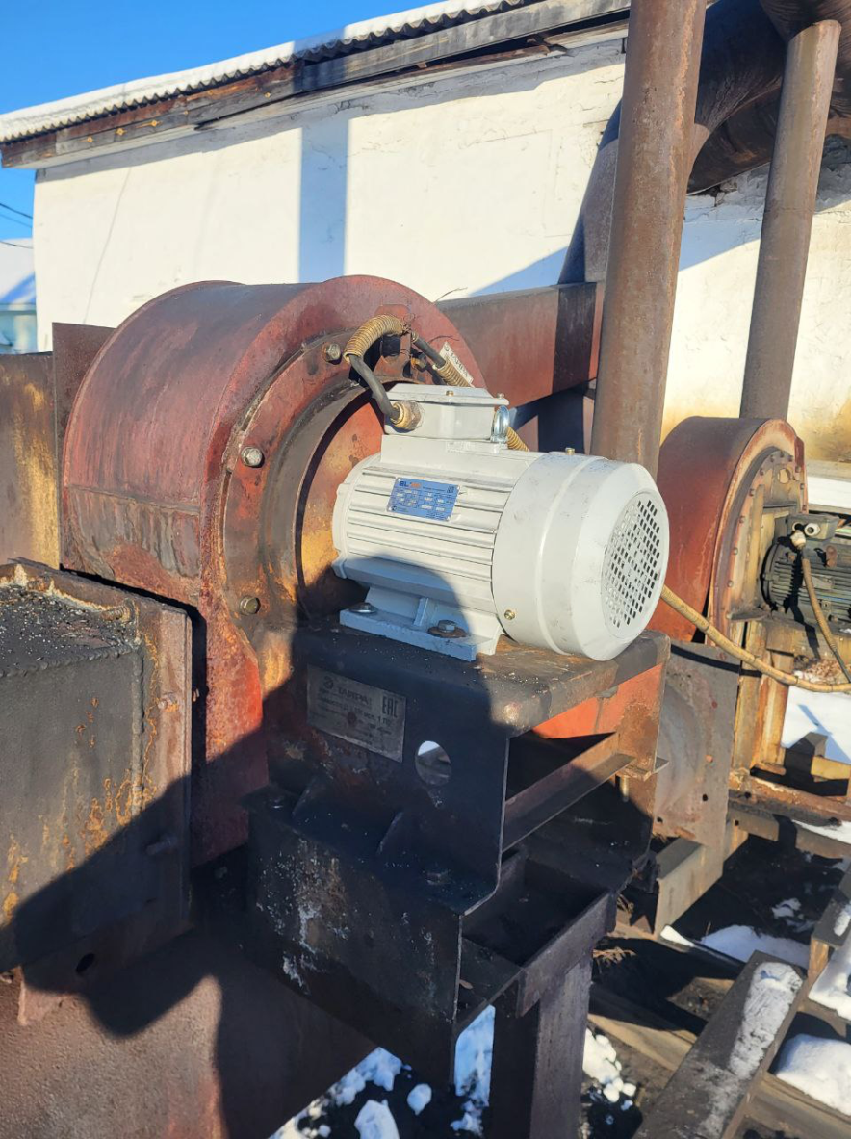
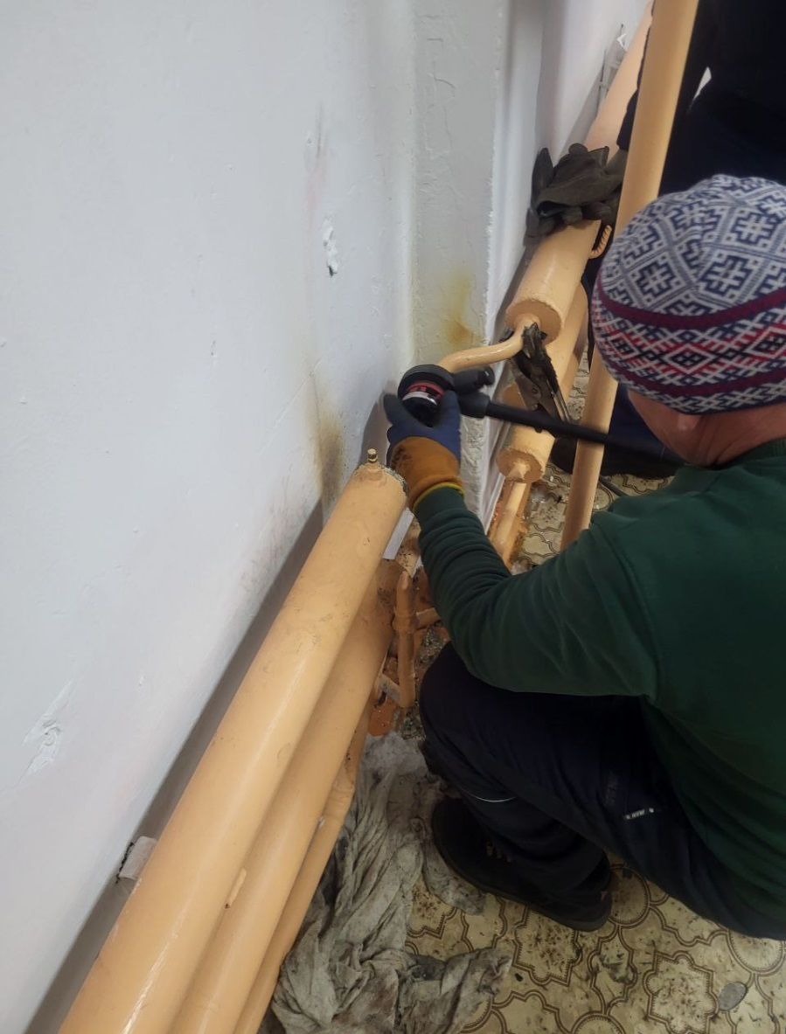
Ремонт дымососа
(МБОУ Ханжиновская СОШ)
Ремонт отопления
(МБОУ Солерудниковская гимназия)

Slide 28
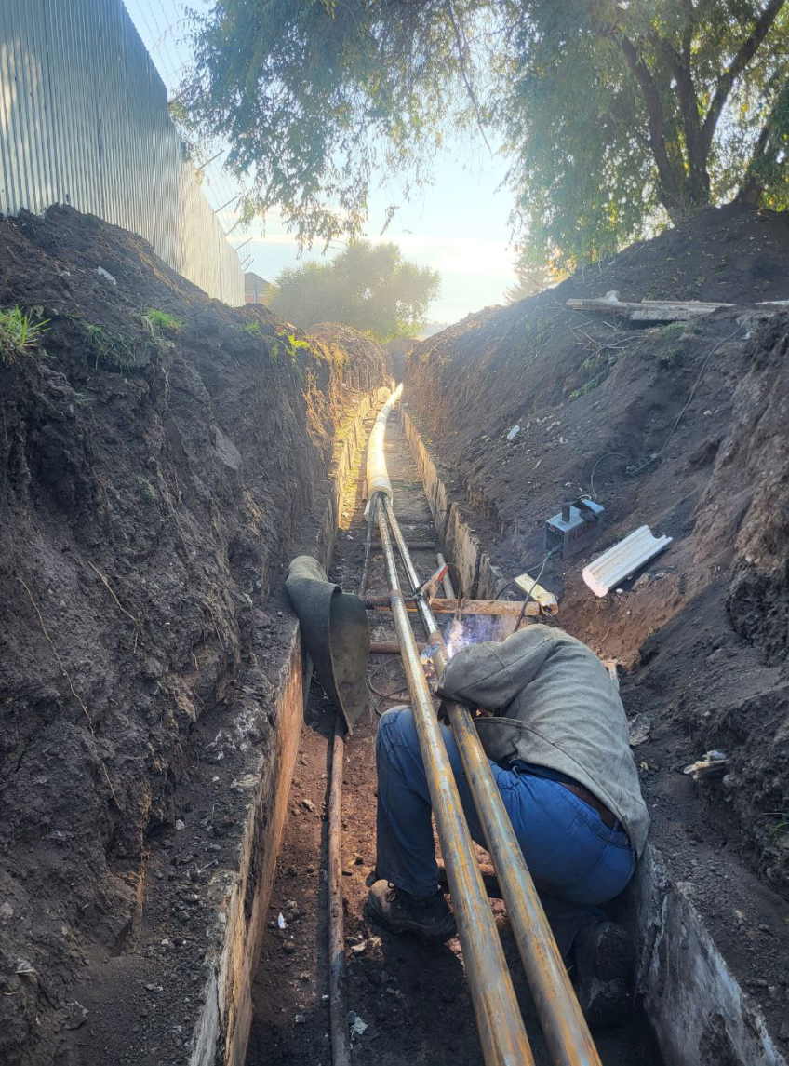
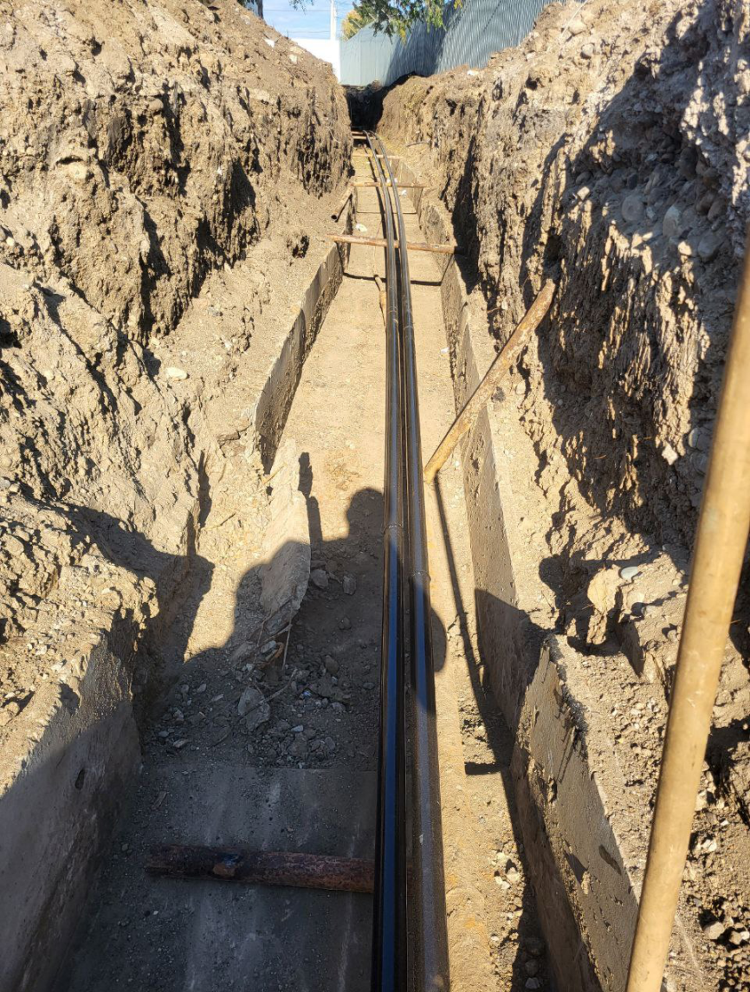
Ремонт теплотрассы (Бажирский дом досуга)

Slide 29
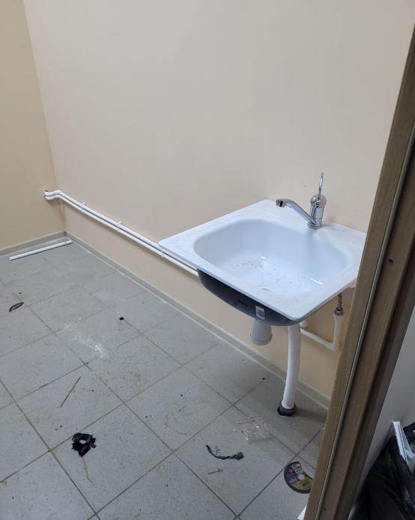
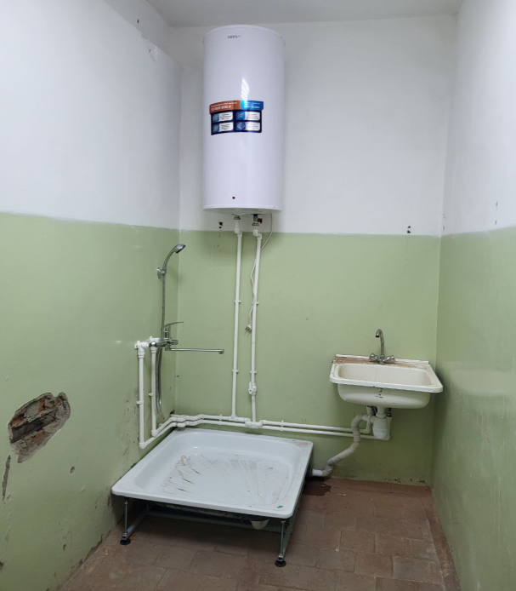
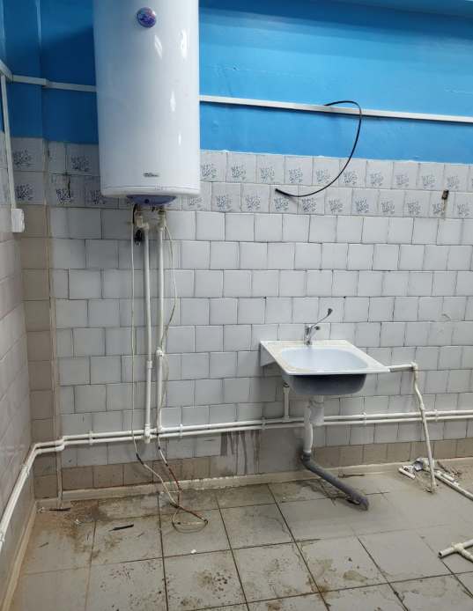
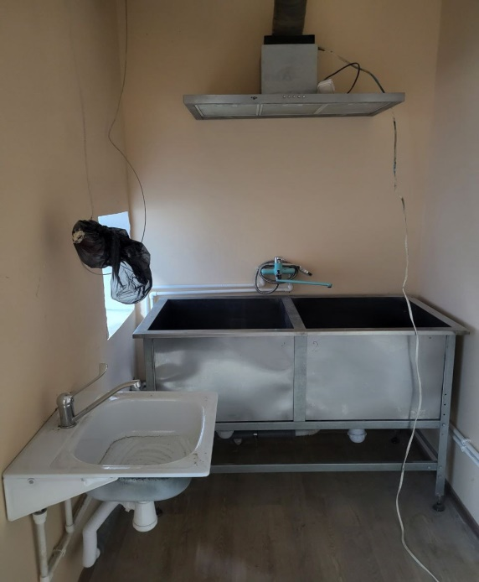
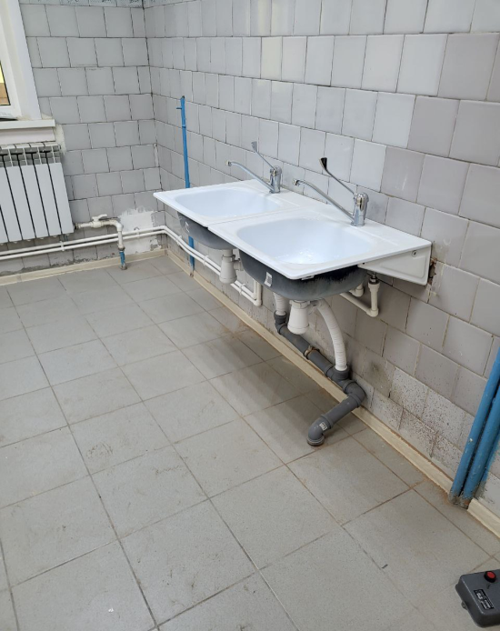
Монтаж ХВС и ГВС, раковин и водонагревателей
(МБУ ДО Ханжиновский детский сад)

Slide 30
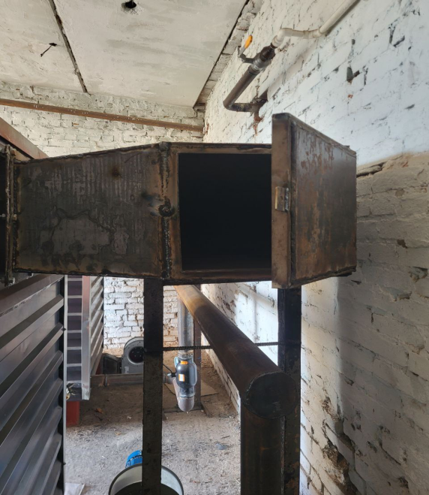
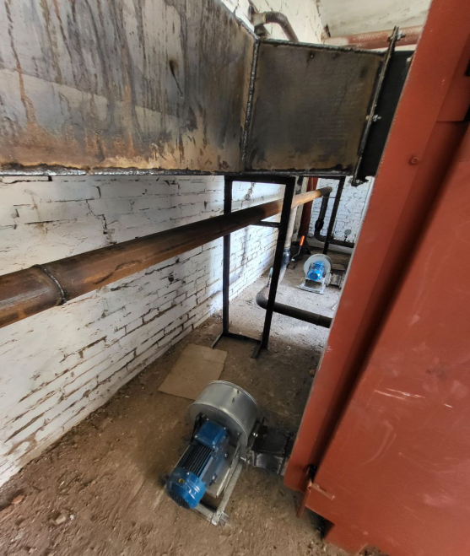
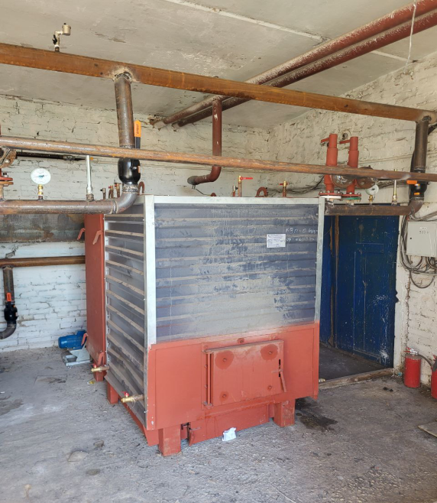
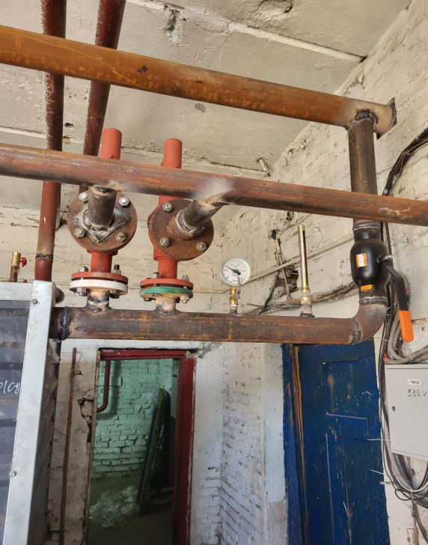
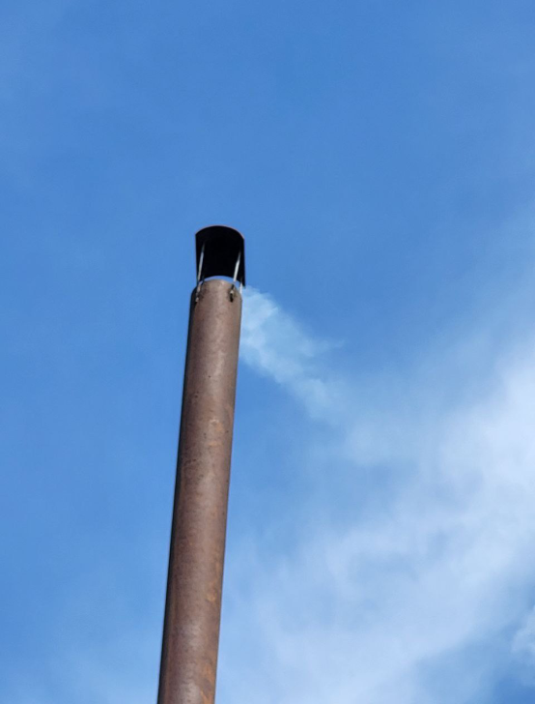
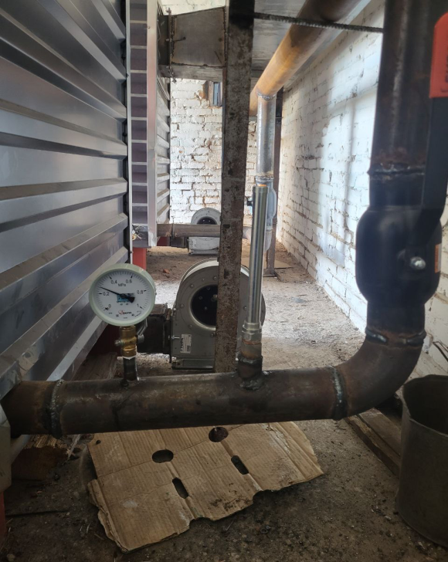
Монтаж и обвязка котлов; монтаж дымососов, дымоходов и дымоходной трубы (МБОУ Троицкая СОШ)

Slide 31
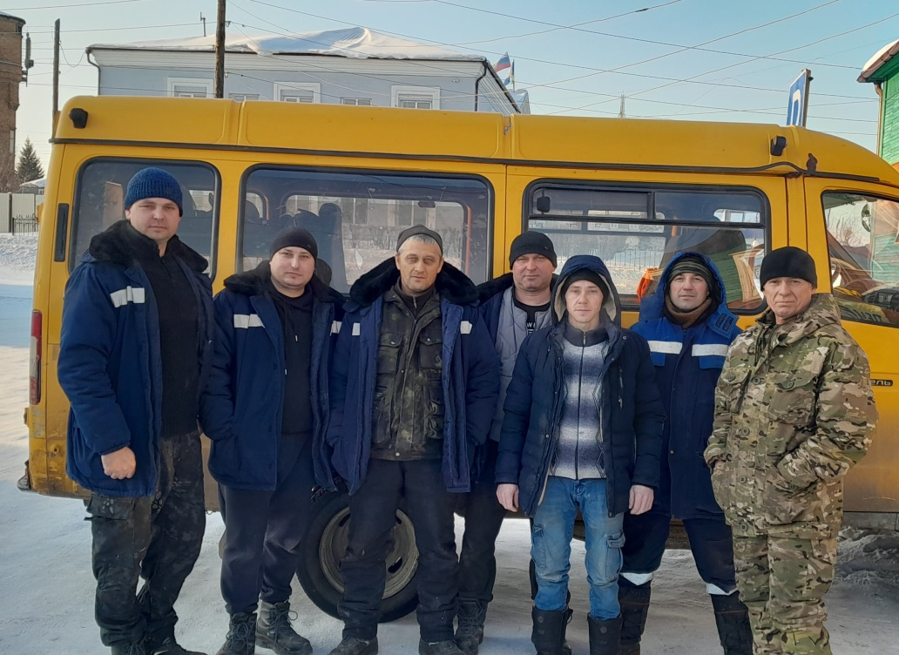
Бригада строителей
За прошедший год ремонтная бригада успешно выполнила широкий спектр задач по ремонту и обслуживанию зданий и сооружений.
В общей сложности было отработано 35 заявок, включая мелкий и капитальный ремонт офисных помещений, общественных зданий, учебных и дошкольных учреждений. В Парке культуры и отдыха установлена спортивная площадка. Наши рабочие продолжают строительные работы в Парке памяти, создавая важное и значимое место для всех нас.
Таким образом, работа ремонтной бригады за год внесла значительный вклад в поддержание и улучшение инфраструктуры, обеспечив комфорт и безопасность для населения района.
В бригаде строителей работают 6 рабочих по комплексному обслуживанию и ремонту зданий под руководством бригадира Лапыриса Тимофея Петровича.

Slide 32
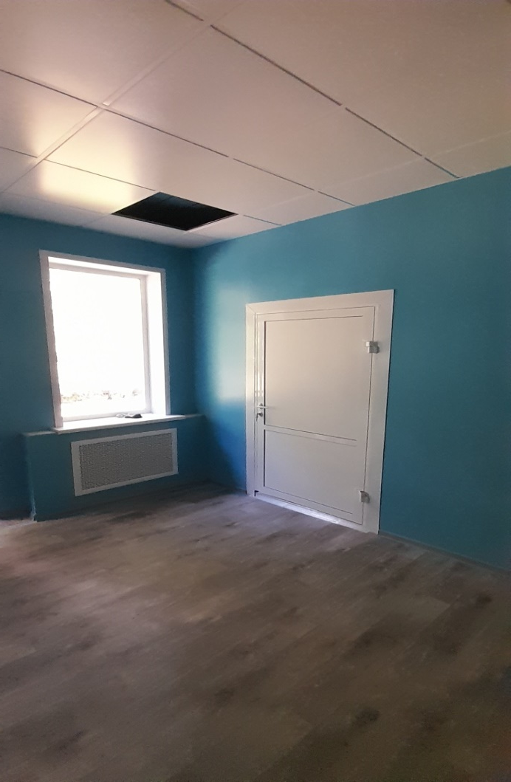
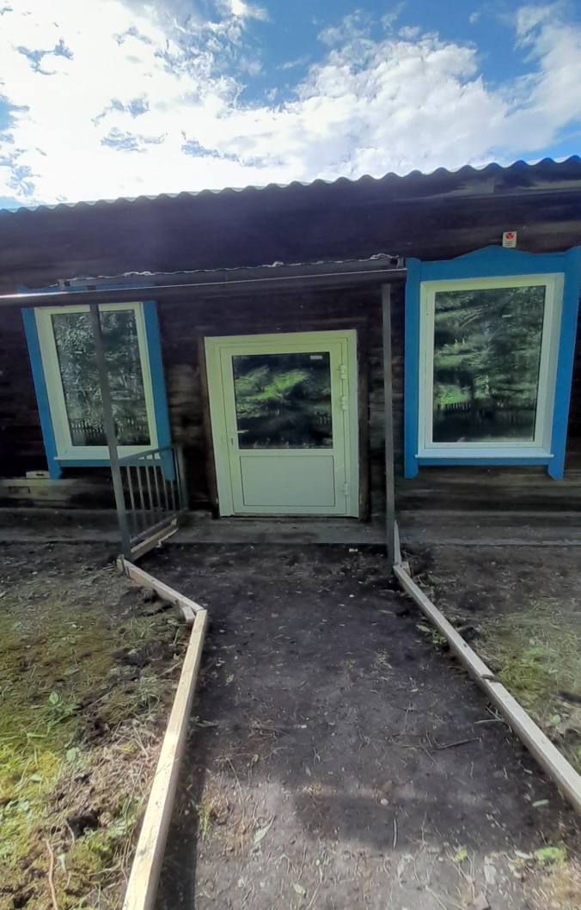
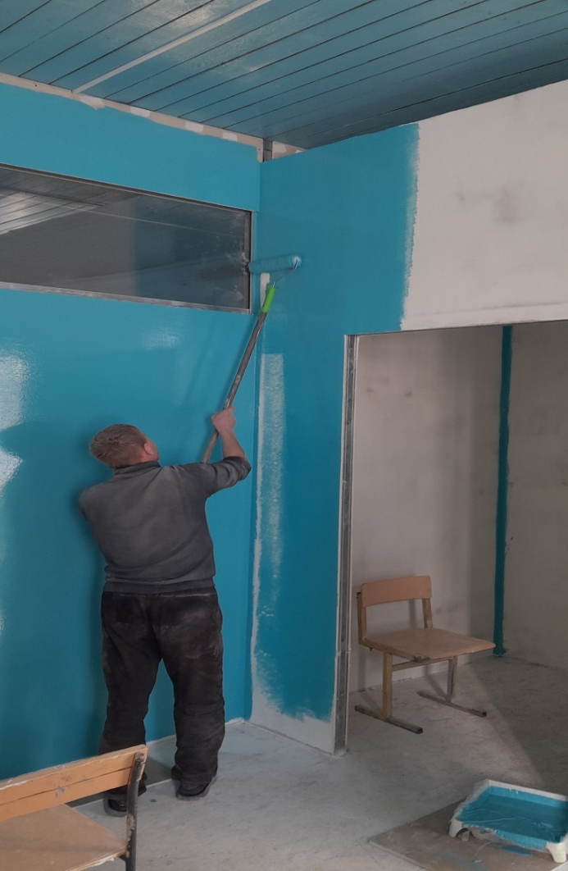
Капитальный ремонт блока МБОУ Большезаимская СОШ (выравнивание полов, укладка линолеума, покраска стен, замена окон и дверей, ремонт кровли)
был проведён с целью размещения фельдшерско-акушерского пункта.

Slide 33
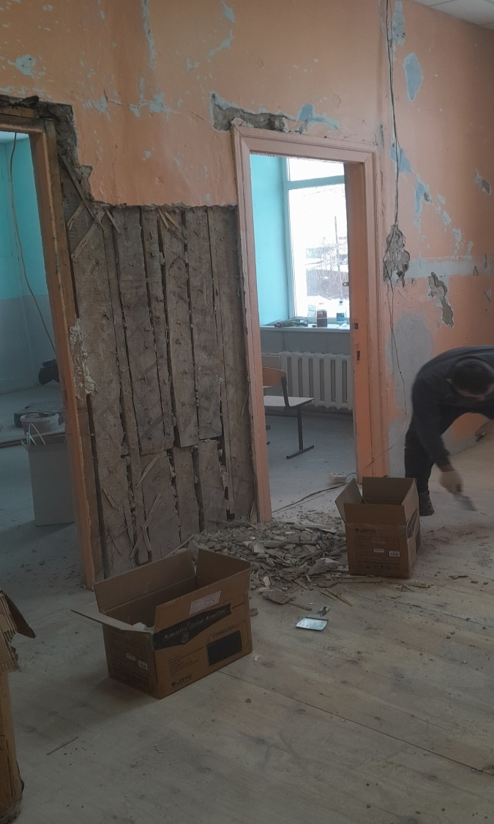
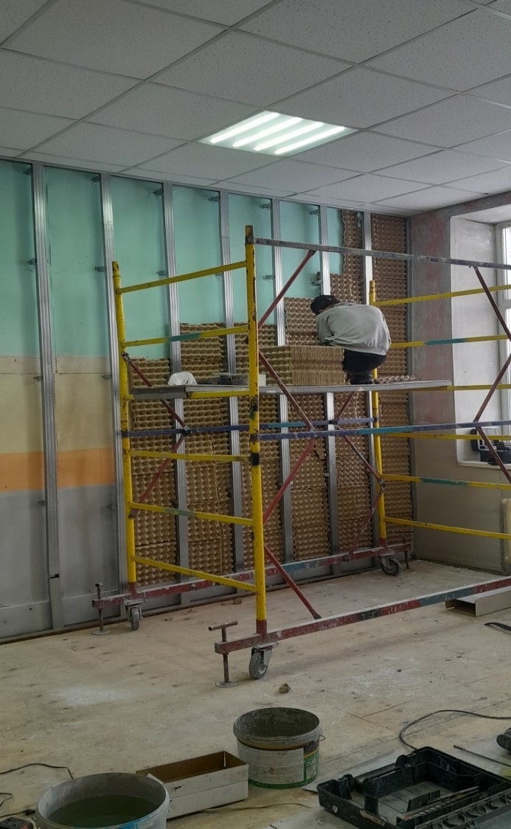
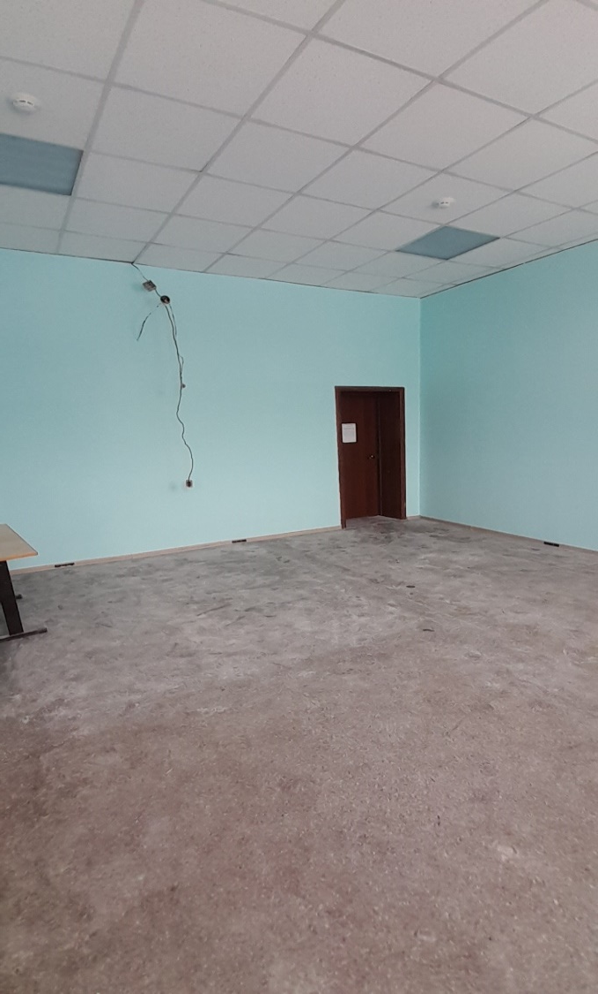
Ремонт кабинета
в Детской школе искусств п.Залари

Slide 34
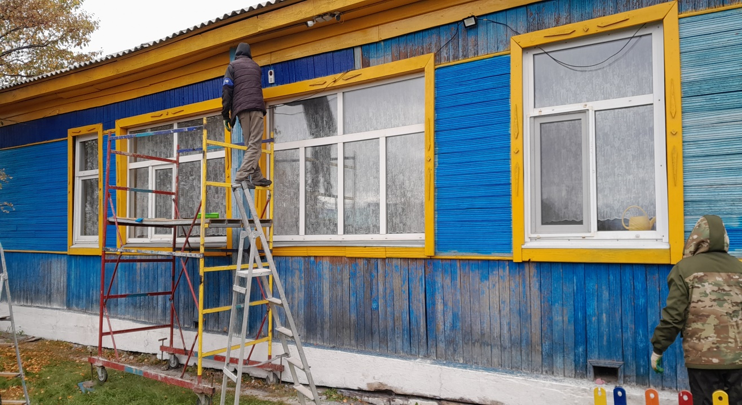
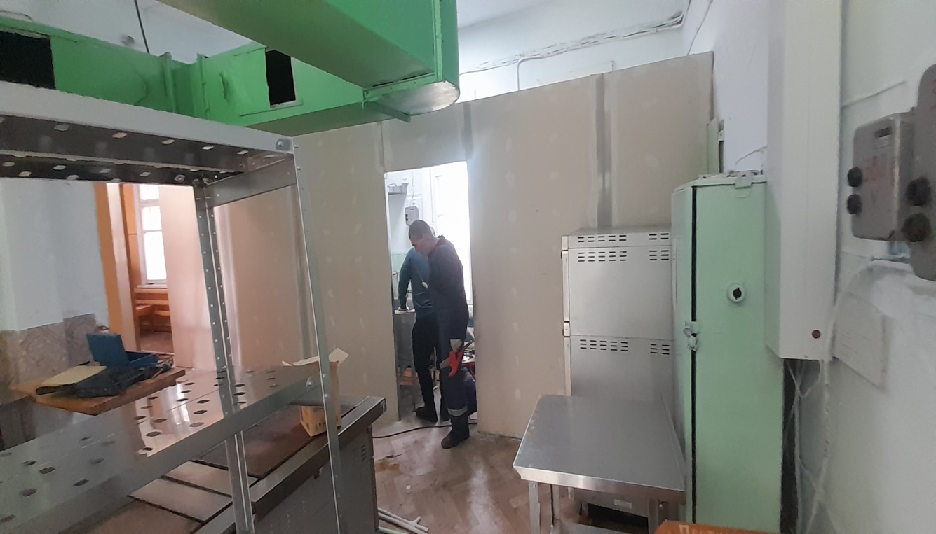
Покраска фасада
МБУДО детский сад «Сказка»
р.п. Залари
Перепланировка пищеблока
в МБОУ Ханжиновская СОШ

Slide 35
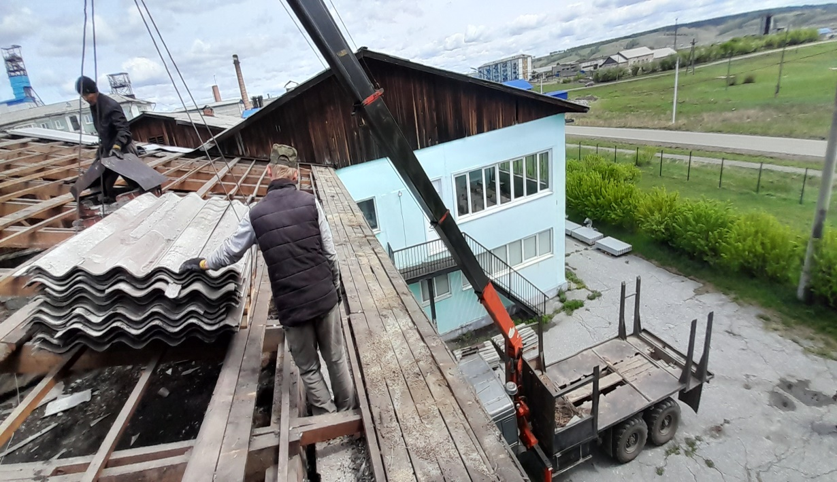
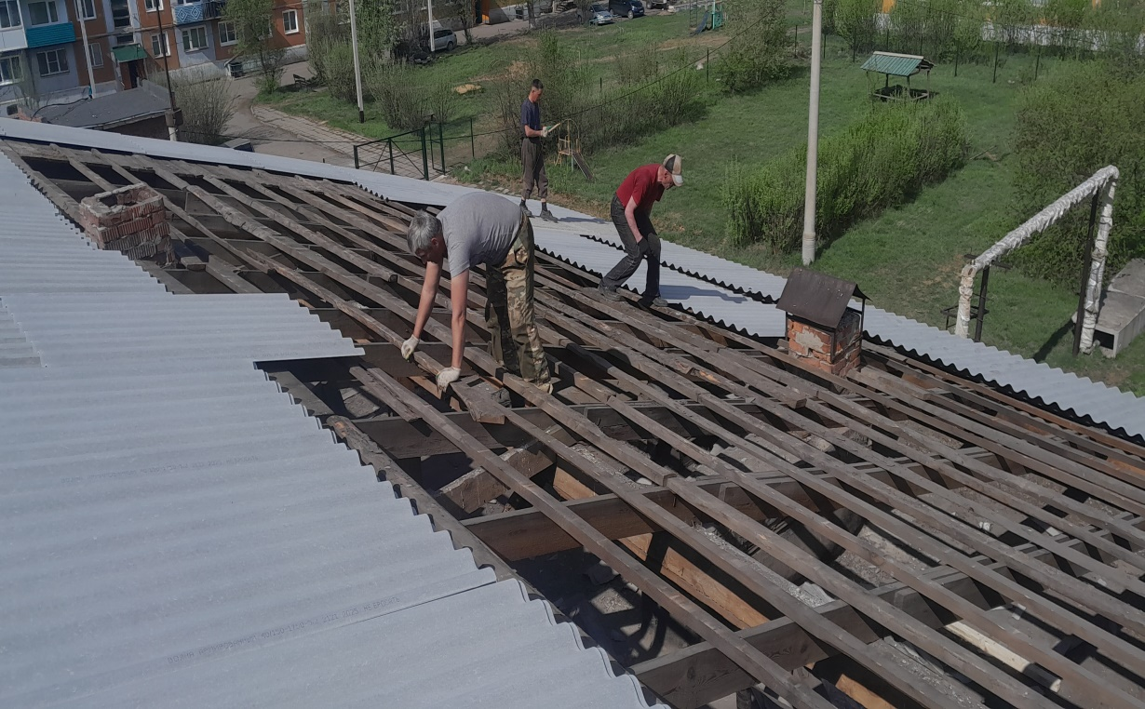
Ремонт кровли здания
МБОУ Солерудниковская гимназия (демонтаж и монтаж шиферного покрытия общей площадью 1 408 кв метров (охватывает 5 блоков здания)

Slide 36
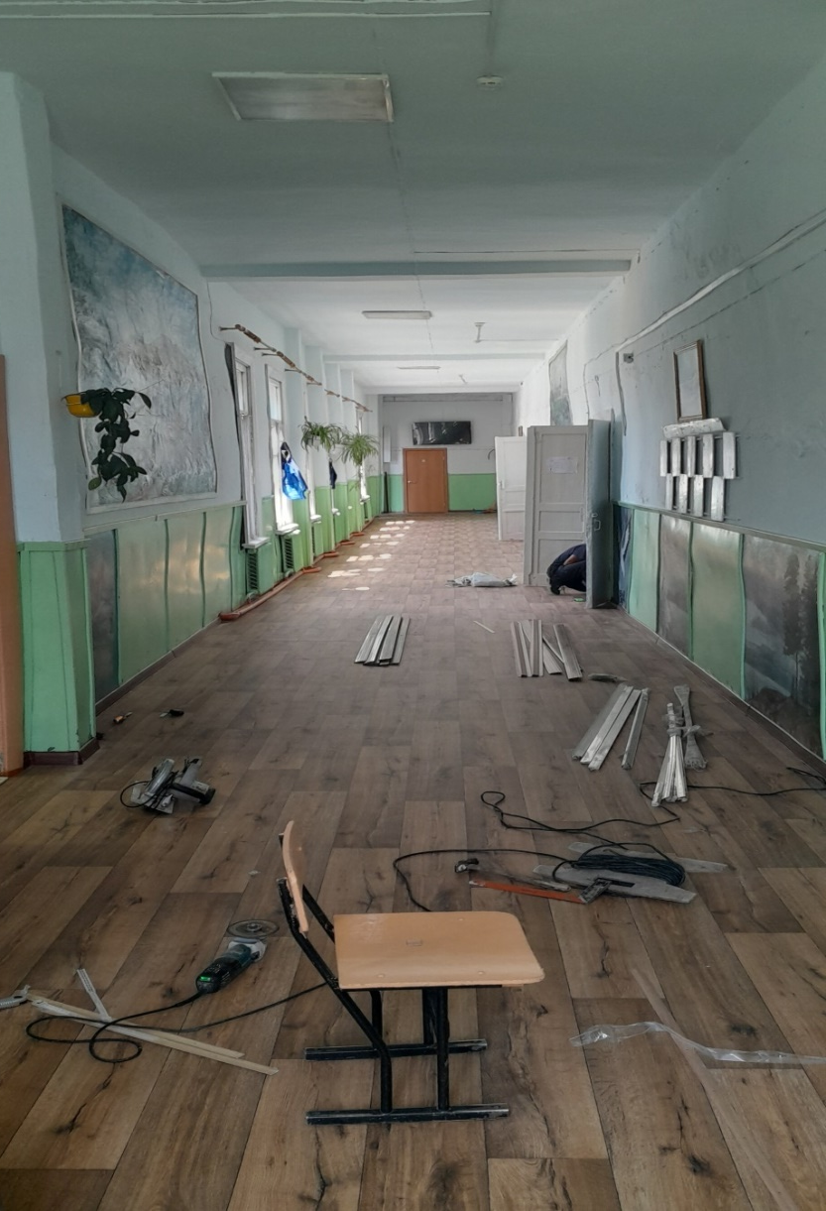
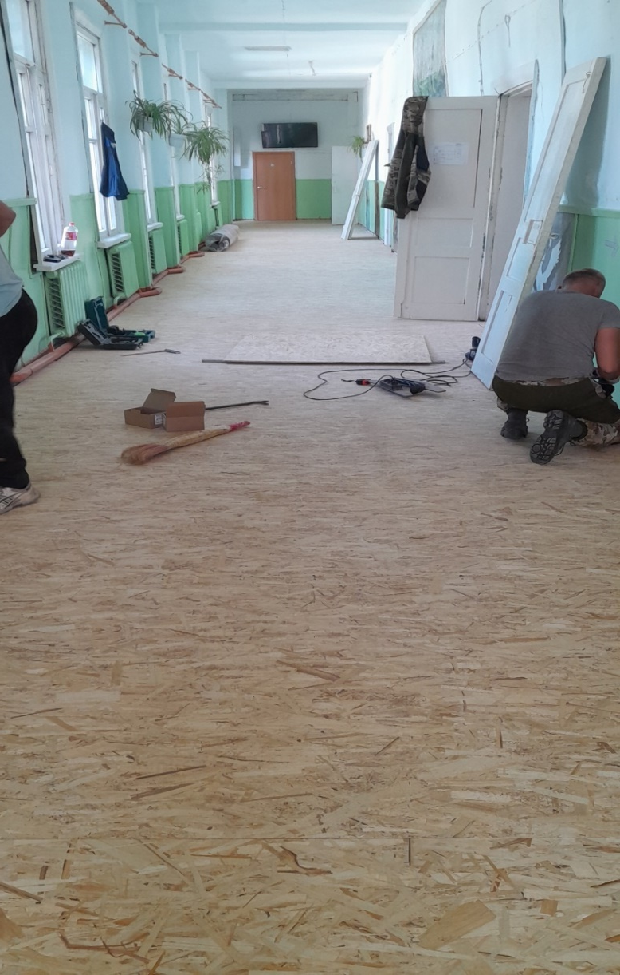
УКЛАДКА ЛИНОЛЕУМА В ЗДАНИИ МБОУ ХАНЖИНОВСКАЯ СОШ

Slide 37
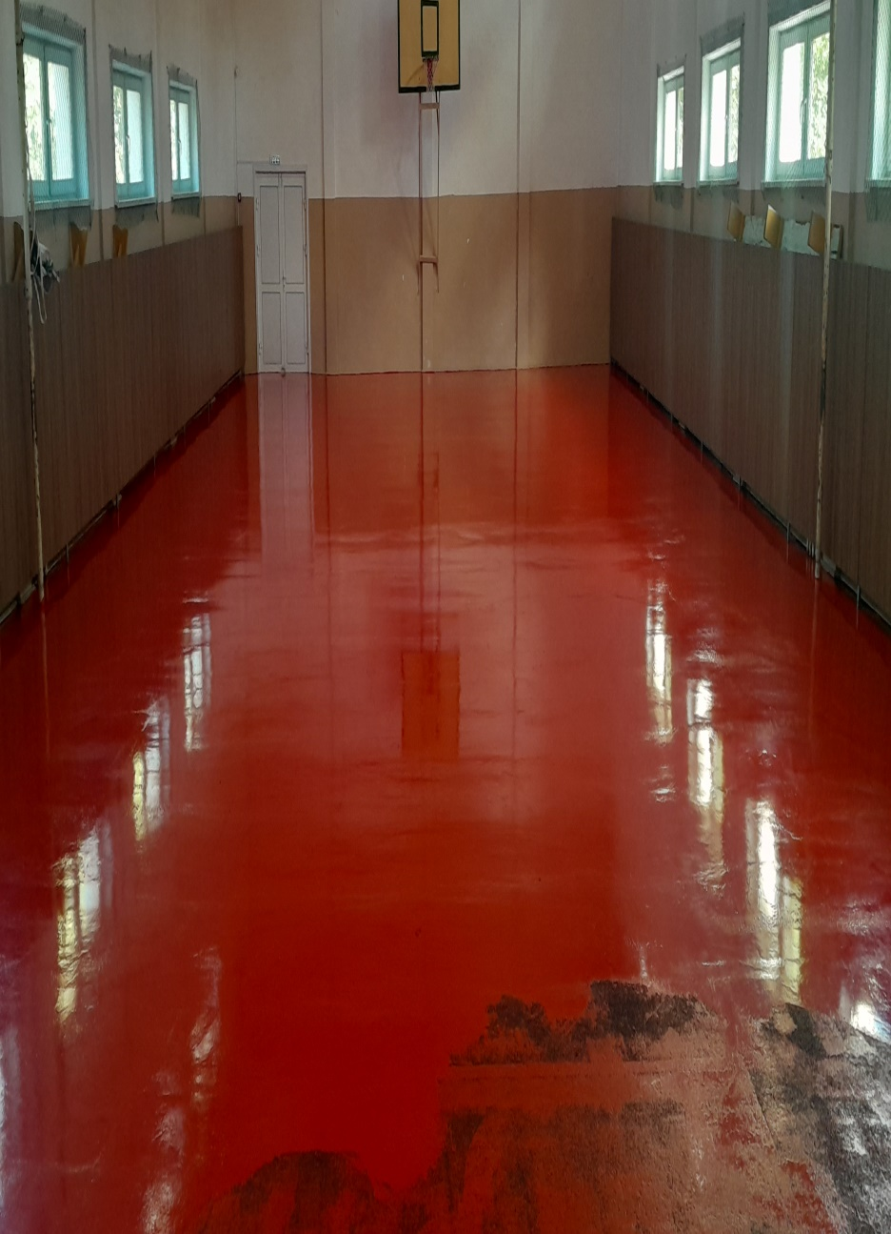
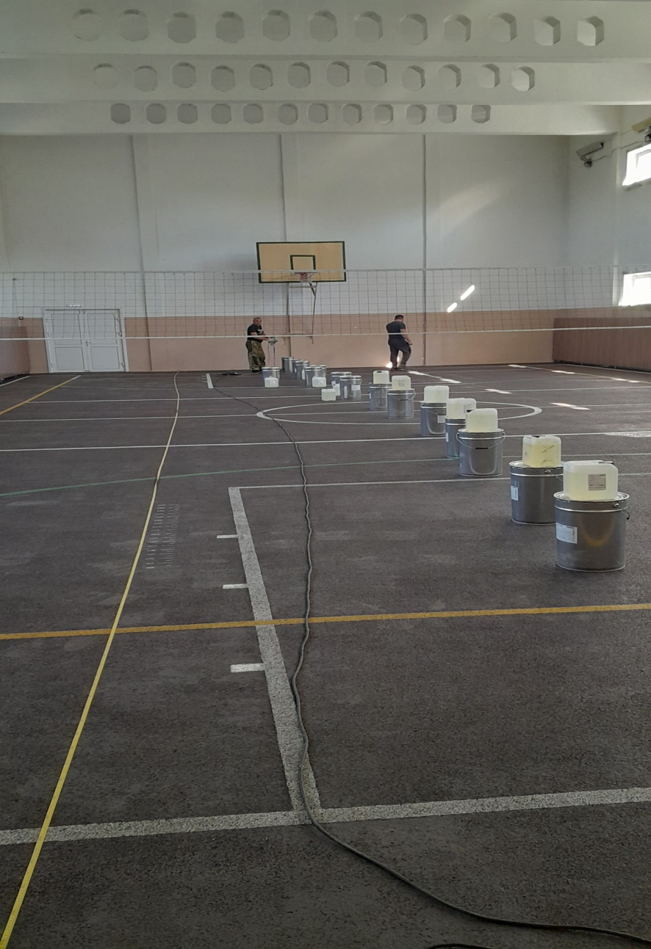
УСТРОЙСТВО НАЛИВНОГО ПОКРЫТИЯ ПОЛА
В СПОРТИВНОМ ЗАЛЕ МБОУ МОЙГАНСКАЯ СОШ

Slide 38




УСТАНОВКА СПОРТИВНОЙ ПЛОЩАДКИ
В ПАРКЕ КУЛЬТУРЫ

Slide 39


УСТАНОВКА РАМОК ДЛЯ МЕМОРИАЛА В ПАРКЕ ПАМЯТИ

Slide 40



Также в обслуживании бригады находится ПУТЕПРОВОД.
В летний период осуществляется окраска ограждений и пешеходных дорожек, а также регулярный покос травы и уборка обочин по мере необходимости. В зимний период производится очистка от снега остановок, лестниц и других участков, не доступных для специализированной снегоуборочной техники.

Slide 41

БРИГАДА ЭЛЕКТРИКОВ
Бригада электриков завершила отчетный период с хорошими показателями. Было проложено порядка 1200 метров кабеля, что позволило обеспечить электроснабжение новых участков. Установлено более 200 единиц электротехнических изделий, а также восстановлена работоспособность порядка 10 вводных устройств. В общей сложности отработано 82 заявки. Рабочими выполнена замена и модернизация электропроводки в школах и детских садах, что позволило повысить безопасность и качество электроснабжения в этих учреждениях. Также оказывалась техническая помощь библиотеке и домам культуры, обеспечивая их необходимым освещением и исправной электросетью. По мере необходимости проводился ремонт линии освещения на путепроводе, что способствовало улучшению безопасности и комфорта для пешеходов и водителей. Особое внимание уделялось работам по освещению мемориалов в Парке памяти. Также оказывалась помощь родственникам участников специальной военной операции, включая проведение необходимых электромонтажных работ в их жилых помещениях. Все работы выполнялись с учётом требований безопасности и с максимальной оперативностью.
В бригаде работают 2 электромонтера по ремонту и обслуживанию электрооборудования, под руководством инженера – электрика Андреева Алексея Владимировича.

Slide 42



УСТАНОВКА ШЕРИФ-БАЛОК НА ФЕДЕРАЛЬНОЙ ТРАССЕ

Slide 43


ЭЛЕКТРОМОНТАЖНЫЕ РАБОТЫ
В СПОРТИВНОМ ЗАЛЕ МБОУ Хор-Тагнинская СОШ

Slide 44



ЭЛЕКТРОМОНТАЖНЫЕ РАБОТЫ В ЗДАНИИ ФЕЛЬДШЕРСКО-АКУШЕРСКОГО ПУНКТА

Slide 45



ЭЛЕКТРОМОНТАЖНЫЕ РАБОТЫ В ЗДАНИИ
МБУ ДО СПОРТИВНАЯ ШКОЛА ЗАЛАРИНСКОГО РАЙОНА

Slide 46


РАБОТЫ ПО ОСВЕЩЕНИЮ МЕМОРИАЛОВ
В ПАРКЕ ПАМЯТИ

Slide 47



РЕМОНТ ЛИНИИ ОСВЕЩЕНИЯ НА ПУТЕПРОВОДЕ

Slide 48
Сдельная система оплаты труда
В учреждении помимо фактической оплаты труда (ФОТ) за работы
производимые бригадами строителей, сантехников и электриков производится оплата труда по локальным сметным расчетам.
Как строится работа на объекте:
составляется дефектная ведомость объемов работ;
формируется локальный ресурсный сметный расчет;
составляется приказ о формировании ремонтных бригад;
ответственное лицо предоставляет наряд на сдельную работу;
составляется акт о приемке выполненных работ (после завершения работ);
составляется справка о стоимости выполненных работ и затрат;
составляется смета на оплату труда;
готовится протокол заседания комиссии учреждения, на котором
определяется размер доплаты по нарядам с учетом критериев трудового участия (КТУ) .

Slide 49

ПРОЕКТ БАЗЫ
На территории, расположенной по адресу Комсомольская, 18, находятся административное здание и вспомогательные сооружения, находящиеся в собственности МАУ «Культура-Сервис»

Slide 50
Планы на 2026 г.:
(помимо выполнения муниципального задания)
Подбор персонала на открытые вакансии;
Повышение квалификации сотрудников для выполнения более сложных задач;
Оптимизация и развитие автопарка;
Продолжить строительные и ремонтные работы по адресу: ул. Комсомольская, 18.

Slide 51

СПАСИБО ЗА ВНИМАНИЕ!
Мы работаем для процветания нашего района и для комфорта каждого его жителя. Это наш главный принцип!

